Slide 1

ENGSO
European Non-Govermental Sports Organisation

Slide 2

Evropská nevládní organizace
Je hlavním lídrem dobrovolnických sportovních organizací v Evropě.
Jako nevládní organizace je ENGSO neziskovou organizací s veřejnými odpovědnostmi
Jako evropská sportovní nevládní organizace je součástí sportovního hnutí, jehož posláním je propagovat zájem sportu v Evropě

Slide 3
ENGSO
Vize 2023: Grassroots sport pro silnější komunity
Poslání: Reprezentovat, rozvíjet a prosazovat dobrovolný sport v Evropě
Naše hodnoty: Demokracie, rovnost, začlenění, udržitelnost, integrita a vzdělání

Slide 4
ENGSO
ENGSO plní svou vizi a poslání ve třech oblastech:
ENGSO se zasazuje o evropskou politiku, která umožňuje prosperující občanskou společnost sportu a modernizaci sportovního hnutí
ENGSO je platforma pro vývoj a výměnu nápadů, které zvyšují význam sportu na místní úrovni
Organizace, finance a značka ENGSO plně podporují naši vizi a poslání

Slide 5

Původní cíl - koordinovat zájmy západoevropských nestátních sportovních organizací
Od 1990 koordinační platforma pro specifické zájmy nestátních sportovních zastřešujících organizací evropského sportu, komunikace východ - západ.
Věnuje se zastupování zájmů členů a spolupodílí se na tvorbě politiky EU v oblasti sportu.
Reprezentuje nestátní sportovní sféru při jednáních na půdě evropských institucí
Rozhodnutí činí představitelé nestátních sportovních zastřešujících organizací (NGO).

Slide 6


ENGSO je v evropském měřítku vlivnou a uznávanou institucí v oboru
(je konzultativním orgánem Rady Evropy pro oblast sportu)
Členy tohoto sdružení jsou evropské nevládní sportovní organizace, sdružující národní sportovní svazy.
Členové:
National Sports Confederations, National Olympic Committees.
https://www.engso.com/members

Slide 7
Hlavní cíle ENGSO:
Propagovat a bránit nezávislost a autonomii sportu v Evropě
Dosahovat politických i ekonomických výsledků v EU v oblasti sportu
Převzít aktivní úlohu při rozvoji kooperace v Evropě
Zvýšit status a kredit sportu ve členských zemích a bojovat s negativními tendencemi ve sportu
Podporovat dobrovolnictví jako významný faktor rozvoje společnosti
Podporovat rovnost mezi muži a ženami ve sportu
Vytvářet spojení mezi rozdílnými organizacemi při podpoře sportu pro všechny
Napomáhat sportovnímu rozvoji ve členských zemích – od sportu dětí, přes sport pro všechny až k vrcholovému sportu (ENGSO Youth)

Slide 8
Aktivity:
Monitoring, diskuze a výměna informací o politice EU týkající se sportu
Udržování kontaktu mezi evropskými institucemi a zájmovými skupinami
Zvýšit pozornost a hodnotu přikládanou sportu v EU
Podporovat úsilí evropského sportovního hnutí požadujícího právní ukotvení sportu ve smlouvě o EU
Rozvíjet kooperaci mezi východní a západní Evropou
Účastnit se v evropských projektech
Pořádat konference, setkání apod.

Slide 9
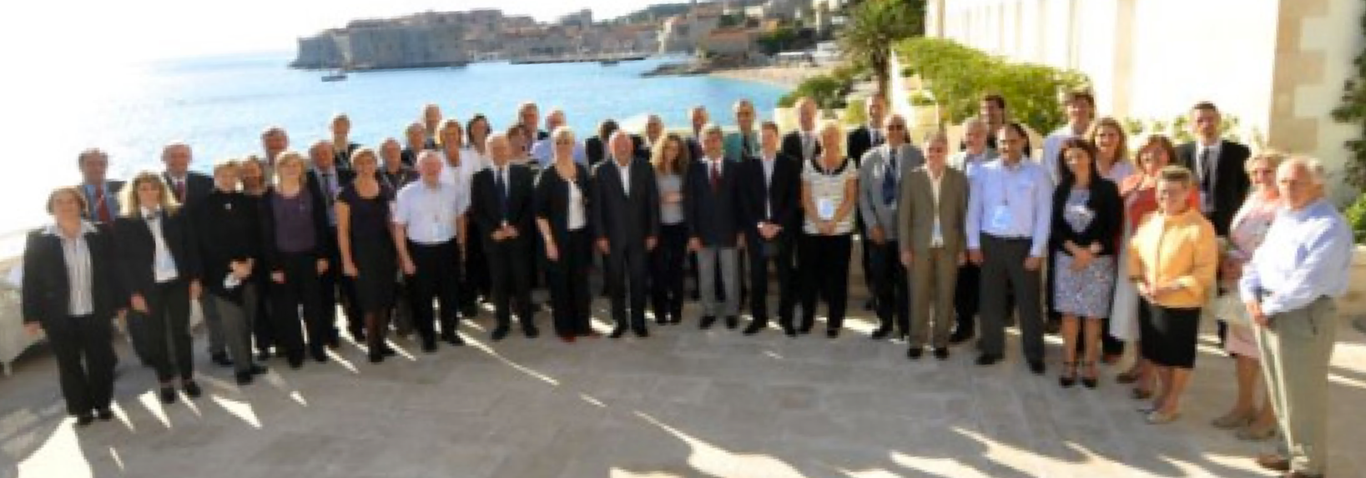
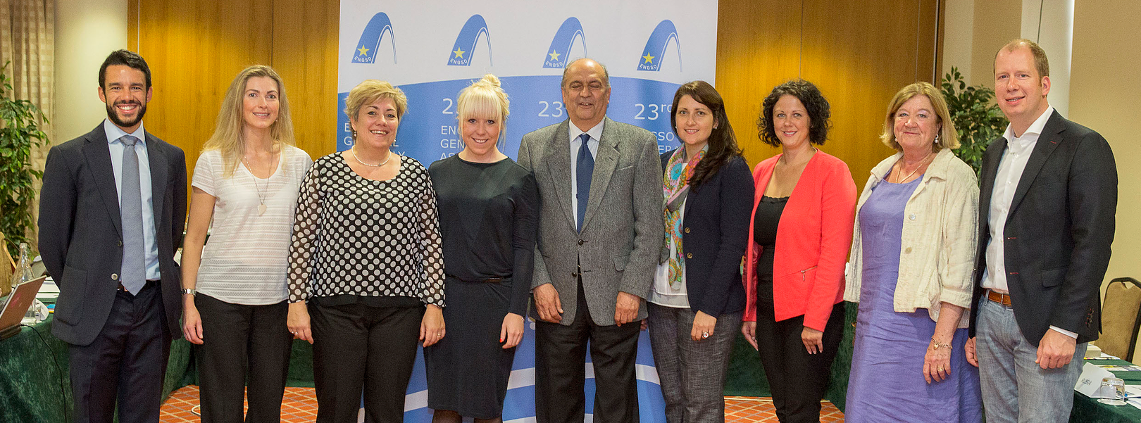
General Assembly
Valné shromáždění je nejvyšší autoritou ENGSO. Skládá se z delegátů jmenovaných všemi stávajícími členy.
Executive Committee
Výkonný výbor (ExCom) se skládá z 9 osob, prezident, viceprezident, generální tajemník a pokladník, 4 členů a předsedy Výboru mládeže ENGSO.

Slide 10
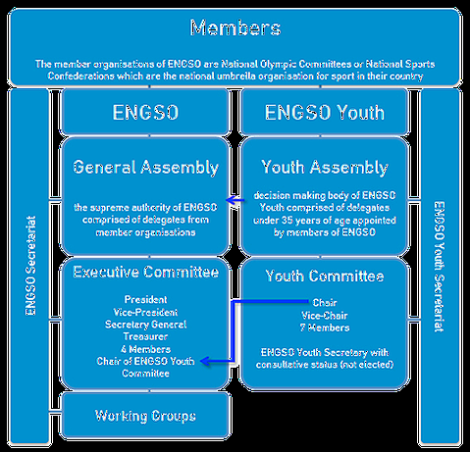
https://www.engso.com/bodies

Slide 11

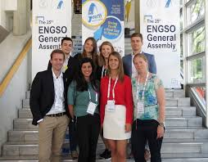
ENGSO Youth
je nezisková mládežnická organizace ENGSO, která se zaměřuje na evropský sektor mládeže Sport for All.
Dne 10. června 2017 zvolilo shromáždění mládeže ENGSO nový výbor ENGSO pro mládež (předseda, místopředseda a 7 členů) pro mandát 2017-2019
https://www.youth-sport.net/projects?utm_campaign=engso&utm_medium=referral&utm_source=footer

Slide 12

Sport jako:
  Politika
  Realita
Instituce
  Hájící především své zájmy
  Propagující myšlenky sportu
Vznik institucí
  Potřeba
  Protiváha
  Zájem
SPORTU A ZDRAVÍ ZDAR!

